Slide 1



Порядок организации выезда учащихся школ
за пределы района
Г.Х. Каримова,
методист отдела образования
МКУ «Отдел образования Алексеевского муниципального района Республики Татарстан»
Notes:
1

Slide 2
Приказ «Об упорядочении
организации выездов обучающихся
на мероприятия»
По каждому факту межмуниципальных и междугородних перевозок групп обучающихся не позднее, чем за 5 рабочих дней до планируемой перевозки, уведомлять территориальный орган ГИБДД, не позднее двух дней до планируемой перевозки предоставлять автобусы для проверки их технического состояния, направлять водителей для проведения предрейсового инструктажа, разместить в системе документооборота РТ документы:з «Об обучающихся
МКУ «Отдел образования Алексеевского муниципального района Республики Татарстан»
Notes:
2

Slide 3
1) Сопроводительное письмо о выезде обучающихся
Указываем в нем:
- дату поездки;
- наименование организации, в которой обучаются выезжающие дети;
- количество учащихся и количество сопровождающих педагогов;
- маршрут;
- цель поездки, наименование мероприятия;
- основание выезда: приказ МОиН РТ, постановление, распоряжение, утвержденный учебный план или план внеурочной деятельности
МКУ «Отдел образования Алексеевского муниципального района Республики Татарстан»
Notes:
3

Slide 4
2) Зарегистрированный приказ
направляющей организации о выезде
1. Разрешить выезд группы школьников МБОУ «АСОШ №2» в количестве 15 человек 2 апреля 2018 года в МБОУ «Гимназия №2» (г. Нижнекамск, ул. Баки Урманче, д. 13) для участия в зональном этапе соревнований по волейболу.
2. Назначить сопровождающими и ответственными за жизнь и здоровье учащихся в пути следования: ФИО, должность, место работы .
3. Руководителю провести инструктаж по технике безопасности и правилам дорожного движения.
МКУ «Отдел образования Алексеевского муниципального района Республики Татарстан»
Notes:
4

Slide 5
3) основание выезда;
4) договор фрахтования – если речь идет о школьном автобусе;
5) список набора пищевых продуктов (сухих пайков, бутилированной воды) – на случай нахождения в дороге
более 3-х часов;
6) - список детей с указанием ФИО, даты рождения, места учебы, сот. телефона, данных паспорта или свидетельства о рождении, номера полиса обязательного медицинского страхования;
- ФИО одного из родителей, его сотового телефона;
- список назначенных сопровождающих (ФИО, должности, места работы, сот. телефона)
МКУ «Отдел образования Алексеевского муниципального района Республики Татарстан»
Notes:
5

Slide 6
7) документ, содержащий порядок посадки детей в автобус, установленный руководителем или должностным лицом, ответственным за обеспечение безопасности дорожного движения, образовательной организации;
8) Программа маршрута, включающая график движения с расчетным временем перевозки; места и время остановок для отдыха с указанием юр. лица или ФИО ИП, оказывающих гостиничные услуги, либо номера туроператора;
9) Уведомление подразделения ГИБДД, включающее наименование и адрес заказчика, дату, маршрут перевозки, расстояние в км, график движения с расчетным временем перевозки, место и время посадки из начального пункта, из конечного пункта, количество детей и их возраст, данные педагогов, номера их телефонов, данные водителя, автобуса и т.д.
МКУ «Отдел образования Алексеевского муниципального района Республики Татарстан»
Notes:
6

Slide 7
Все документы направляются единым
исходящим документом в системе межведомственного документооборота РТ на согласование:
в Министерство образования и науки РТ;
в Исполнительный комитет;
в ОГИБДД; в ПЧ-104;
в Главное управление МЧС республики;
в Дирекцию региональной автоматизированной информационно-управляющей системы Министерства транспорта и дорожного хозяйства;
- в Средне-волжское межрегиональное управление государственного автодорожного надзора Федеральной службы по надзору в сфере транспорта.
МКУ «Отдел образования Алексеевского муниципального района Республики Татарстан»
Notes:
7

Slide 8
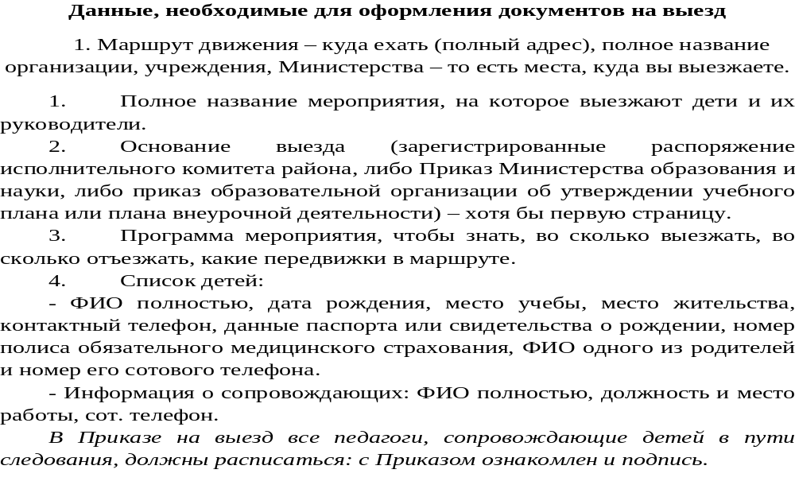

Slide 9
Кроме того:
- Инициатор обеспечивает наличие согласий выезжающих лиц на обработку персональных данных.
Выезд должен быть зарегистрирован в специальном журнале образовательной организации и РОО.
Группы формируются из расчета не менее 1 сопровождающего на 8-12 детей.
Перед выездом группы необходимо провести инструктаж с учащимися и сопровождающими лицами по технике безопасности в пути следования и на местах пребывания с соответствующей записью в Журналах инструктажей по технике безопасности.
МКУ «Отдел образования Алексеевского муниципального района Республики Татарстан»
Notes:
9

Slide 10
Спасибо за внимание!
МКУ «Отдел образования Алексеевского муниципального района Республики Татарстан»
Notes:
10

